Slide 1
三、任意进制计数器
1.用触发器和逻辑门设计任意进制计数器
2.用MSI二、十进制计数器构成任意进制计数器
(1)复0法（利用复位端）
(2)置数法（利用置数控制端，并行输入端）
①预置0法
(3)计数器的扩展（级联）
作业
第六章 时序逻辑电路

Slide 2
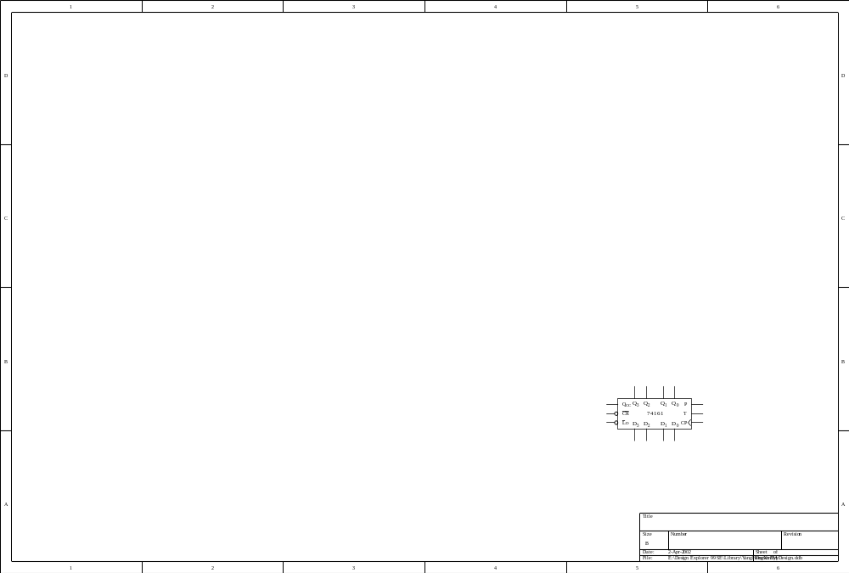
5.3.3.MSI二进制计数器
1、 74 LS161
(1)逻辑电路
CR：异步清0控制端
P、T：工作模式控制端
L_{D}：同步置数控制端
图5.3.15 74161 逻辑符号
标题区
节目录
第六章 时序逻辑电路

Slide 3
②功能表
表5.3.7 74161 的功能表
CR
L_{D}
P(S₁)
T(S₂)
CP
D₃
D₂
D₁
D₀
n+1
n+1
n+1
n+1
功能
Q
Q
Q
Q
3
2
1
0
0
Ø
Ø
Ø
Ø
Ø
Ø
Ø
Ø
0
0
0
0
异步清除
1
0
Ø
Ø
↑
d₃
d₂
d₁
d₀
d₃
d₂
d₁
d₀
同步并入
1
1
1
1
↑
Ø
Ø
Ø
Ø
0000 ～ 1111
计数
1
1
0
1
Ø
Ø
Ø
Ø
Ø
n
n
n
n
保持
Q
Q
Q
Q
3
2
1
0
n
Q
CC
1
1
Ø
0
Ø
Ø
Ø
Ø
Ø
n
n
n
n
Q
Q
Q
Q
3
2
1
0
n
=0
Q
CC
Q_{CC}=Q₃Q₂Q₁Q₀T
标题区
节目录
第六章 时序逻辑电路

Slide 4
1
2
3
4
5
6
CP
Q₀
Q₁
Q₂
Q₃
CR
异步清零示例—0101时出现清零信号，立即变0000
第六章 时序逻辑电路

Slide 5
(3)计数器的应用
①级联扩展
a.异步级联
以低位片的进位输出信号作为高位片的时钟输入信号
b.同步级联
以低位片的进位输出信号作为高位片的控制信号P、T
标题区
节目录
第六章 时序逻辑电路

Slide 6
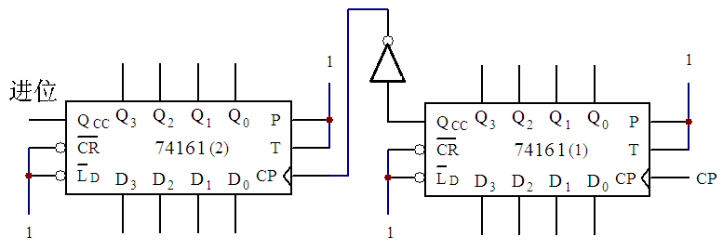
图5.3.16 异步级联
74161(2) 74161(1)
74161(2) 74161(1)
0000 0000
0001 0000
0000 0001
…
…
0001 1111
0000 1111
0010 0000
标题区
节目录
第六章 时序逻辑电路

Slide 7
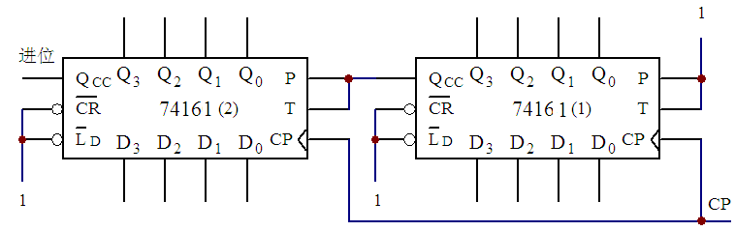
进位
图5.3.17 同步级联
标题区
节目录
第六章 时序逻辑电路

Slide 8
②构成任意进制计数器
N>M
N进制
M进制
指导思想：顺序计数的过程中跳跃N-M个状态。
(1)清0法（利用清零端）
自动跳转
S₀
S₁
S₂
S_{M-1}
S_{M}
S_{N-1}
强制跳转
同步
异步
涉及清零、计数工作模式
标题区
节目录
第六章 时序逻辑电路

Slide 9
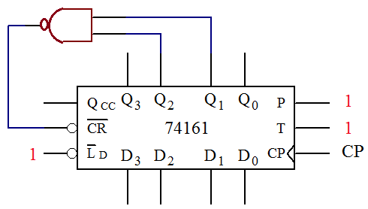
例1 试用74161用清0法设计M=6的计数器。
解：74161为异步清0方式，起跳状态为S₆，
即：(0110)₂。电路图如下所示：
图5.3.18 异步清0法
标题区
节目录
第六章 时序逻辑电路

Slide 10
表5.3.8 图5.3.18电路的状态转移表
Q₃ | Q₂ | Q₁ | Q₀ | 状态转移路线
0 | 0 | 0 | 0
0 | 0 | 0 | 1
0 | 0 | 1 | 0
0 | 0 | 1 | 1
0 | 1 | 0 | 0
0 | 1 | 0 | 1
0 | 1/0 | 1/0 | 0
起跳状态
标题区
节目录
第六章 时序逻辑电路

Slide 11
0
1
2
3
4
5
6
CP
Q₀
Q₁
Q₂
Q₃
CR
图5.3.19 图5.3.18电路的工作波形图
标题区
节目录
第六章 时序逻辑电路

Slide 12
总结异步清零法（模值M）
反馈（起跳）状态为M，
反馈状态转换成二进制数，对应“1”的Q端连接至反馈引导门（与非门），
反馈引导门的输出作为反馈清零信号接至CR端。

Slide 13
采用异步复0法时 ，触发器不能同时复0引起的现象。
0000
0001
0010
0011
0110
0101
0100
标题区
节目录
第六章 时序逻辑电路

Slide 14
(2)置数法（利用置数控制端，并行输入端）
S_{预}
S_{预+1}
S_{预+(M-1)}
S_{预＋M}
同步
异步
※模N相加(即“和”除N，取余数)
涉及置数、计数工作模式
标题区
节目录
第六章 时序逻辑电路

Slide 15
试用74161用置数法实现M=12的计数器。
预置0
S₀
S₁
S₂
S₃
S₄
S₅
S₆
S₇
S₈
S₉
S₁₀
S₁₁
S₁
S₂
S₃
S₄
S₅
S₆
S₇
S₈
S₉
S₁₀
S₁₁
S₁₂
…
预置最小数
S₄
S₅
S₆
S₇
S₈
S₉
S₁₀
S₁₁
S₁₂
S₁₃
S₁₄
S₁₅
…
预置最大数
S₁₅
S₀
S₁
S₂
S₃
S₄
S₅
S₆
S₇
S₈
S₉
S₁₀
第六章 时序逻辑电路

Slide 16
①预置0法
S₀
S₁
S₂
S_{M-1}
S_{M}
同步
异步
例5.3.4 试用74161用预置0法设计M=6的计数器。
解：74161为同步置数方式，反馈状态为：
S_{M-1}，即：S₅，
5=(0101)₂，
标题区
节目录
第六章 时序逻辑电路

Slide 17
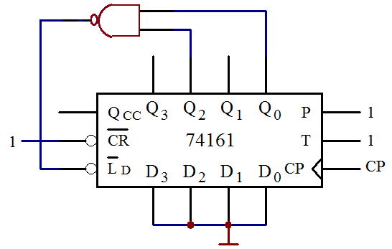
图5.3.21(a) 例5.3.4的电路图
标题区
节目录
第六章 时序逻辑电路

Slide 18
0
1
2
3
4
5
6
CP
Q₀
Q₁
Q₂
Q₃
LD
图5.3.21(a) 电路的工作波形图
标题区
节目录
第六章 时序逻辑电路

Slide 19
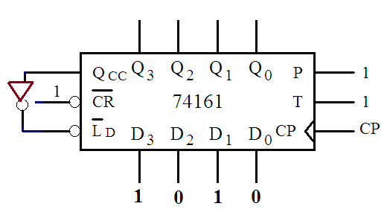
②预置最小数法
S₁₀
S₁₁
S₁₂
S₁₃
S₁₄
S₁₅
图5.3.21(b)

Slide 20
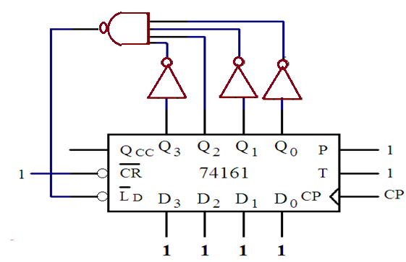
②预置最大数法
S₁₅
S₀
S₁
S₂
S₃
S₄
图5.3.21(c)

Slide 21
用MSI计数器构成任意进制计数器方法总结
(1)确定起始状态
S₀
S₁
S₂
S_{M-1}
(2)确定起跳状态
复0法
(3)设计判别电路
①利用起跳状态中为1输出端
S₀
S₁
S₂
S_{M-1}
或者
预置0法
②利用起跳状态中全部输出端
第六章 时序逻辑电路

Slide 22
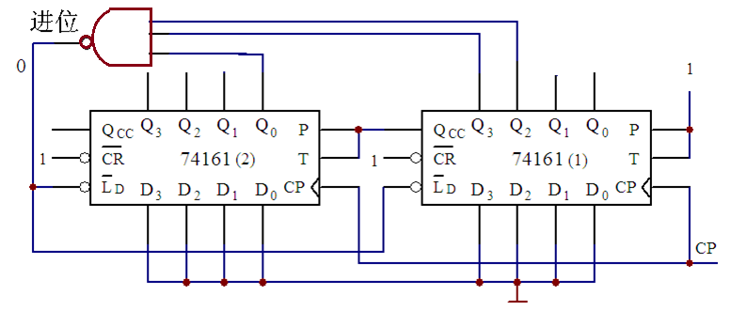
②构成任意进制计数器 M>16
例5.3.5 试用两片74161接成M=29的计数器。
解法1：采用整体预置0法
图5.3.22 例5.3.5的整体预置0法
标题区
节目录
第六章 时序逻辑电路

Slide 23
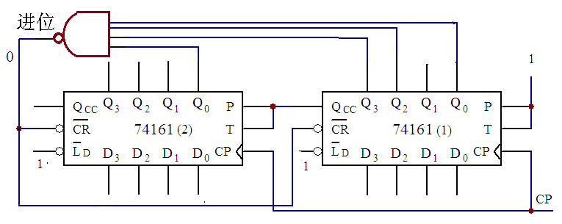
解法2：采用整体清0法
例5.3.5的整体清0法
标题区
节目录
第六章 时序逻辑电路

Slide 24
课程思政提要
利用74161可以设计实现任意模长计数器，设计方案多样。引导学生学会辩证的看待问题，事物本身都具有联系性，都不是孤立存在的，整个世界是相互联系的统一整体。我们应当善于分析事物的具体联系，从动态中考察事物的普遍联系。只有辩证的看待问题，才能客观全面的了解它，才能做出正确的判断和决定。所以如果想解决问题，应学会透过现象看本质，探究其内因，只有这样，才能更好更彻底的解决问题。

Slide 25

2、 74 LS163
74 LS163同步清0； 74 LS161异步清0
74163 简化符号
标题区
节目录
第六章 时序逻辑电路

Slide 26
1
2
3
4
5
6
CP
Q₀
Q₁
Q₂
Q₃
CR
同步清零示例—清零信号持续时间短无法清零
第六章 时序逻辑电路

Slide 27
1
2
3
4
5
6
CP
Q₀
Q₁
Q₂
Q₃
CR
同步清零示例——0101时出现清零信号，1个时钟周期后变0000
第六章 时序逻辑电路

Slide 28
3、十进制计数器74LS160
74LS160 模10，
Q_{CC}=Q₃Q₀T，
74LS161 模16，
Q_{CC}=Q₃Q₂Q₁Q₀T
标题区
节目录
第六章 时序逻辑电路

Slide 29
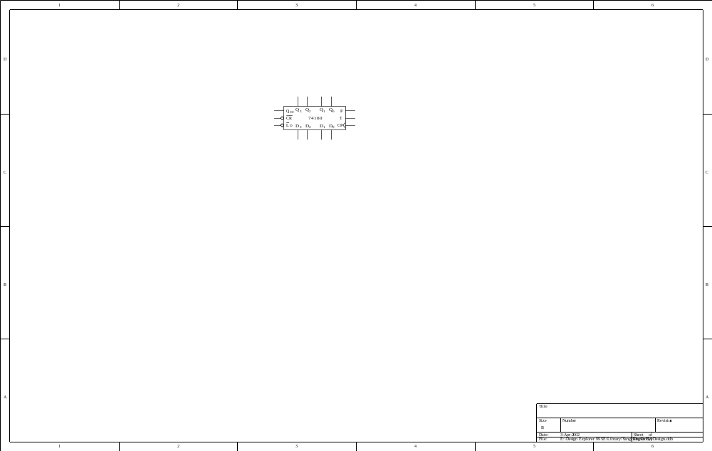
图5.3.11 74160的逻辑符号
标题区
节目录
第六章 时序逻辑电路

Slide 30
表5.3.11 74160的功能表
CR
L_{D}
P
T
CP
n+1
n+1
n+1
n+1
Q₃
Q₂
Q₁
Q₀
功 能
0
1
Ø
Ø
Ø
0
0
0
0
异步清0
1
0
Ø
Ø
↑
d₃
d₂
d₁
d₀
同步并入
1
1
1
1
↑
0 0 0 0 ～ 1 0 0 1
8421BCD计数
1
1
0
1
Ø
n
n
n
n
n
保持 Q_{CC}
Q
Q
Q
Q
1
Q
3
2
0
1
1
Ø
0
Ø
n
n
n
n
保持 Q_{CC}=0
Q
Q
Q
Q
1
Q
3
2
0
标题区
节目录
第六章 时序逻辑电路

Slide 31
思政元素
要求学生掌握寄存器和计数器的工作原理和应用，能够设计任意进制计数器。
引导学生要从辩证唯物主义角度认识学习过程，通过书本所学，掌握自然历史的规律，利用自然规律进行创新改造，提高自主创新能力。

Slide 32
思考题
1.用复0法设计模M计数器，该计数器的初始状态、起跳状态分别是什么？
2.用预置数法设计模M计数器，对预置数有无要求？
3.复0法、预置数法设计的模M计数器有无自启动性？
第六章 时序逻辑电路

Slide 33
作业题
5.14
5.16
5.17
标题区
第六章 时序逻辑电路

Slide 34
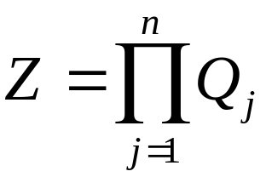
5.3.4 异步计数器（由SSI构成）
(1)加法计数器
①基本结构
a.T′FF形式
Q_{i-1}
上升沿触发
b.CP₁=CP，
CP_{i} =
Q_{i-1}
下降沿触发
( i=2,3,…,n )
c.
②电路实例
标题区
节目录
第六章 时序逻辑电路

Slide 35
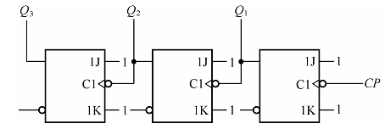
例5.3.6 用JKFF构成的3位二进制异步加法计数器电路，如图5.3.25所示。
图5.3.25 3位二进制异步加法计数器

Slide 36
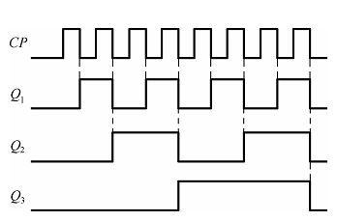
二分频
四分频
八分频
图5.3.26 例5.3.6的波形图

Slide 37
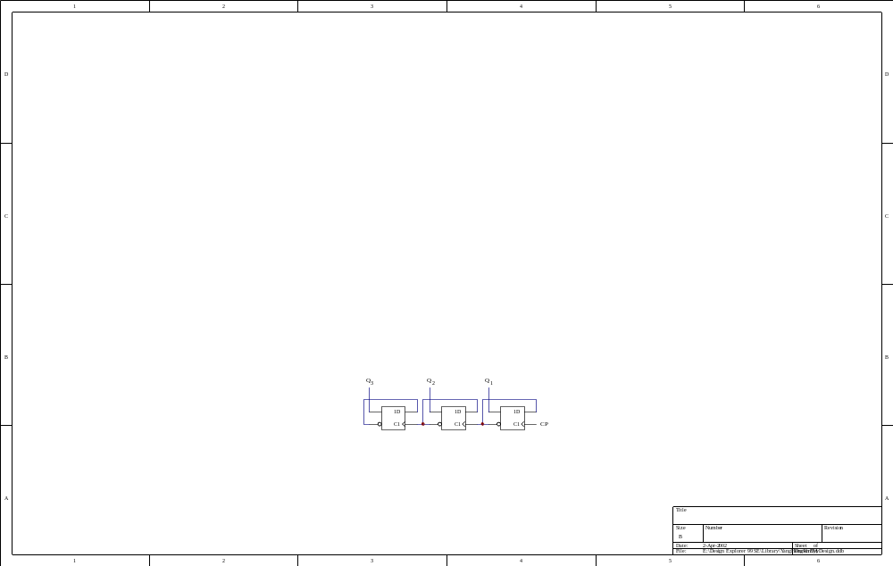
例 用DFF构成的3位二进制异步加法计数器电路
图5.3.27 用DFF构成的3位二进制异步加法计数器
标题区
节目录
第六章 时序逻辑电路

Slide 38
(2)减法计数器
①基本结构
a.T′FF形式
Q_{i-1}
上升沿触发
b.CP₁=CP，
CP_{i} =
Q_{i-1}
下降沿触发
( i=2,3,…,n )
c.
标题区
节目录
第六章 时序逻辑电路

Slide 39
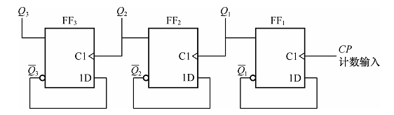
例 用DFF构成的3位二进制异步减法计数器电路
图5.3.29 用DFF构成的3位二进制异步减法计数器
标题区
节目录
第六章 时序逻辑电路

Slide 40
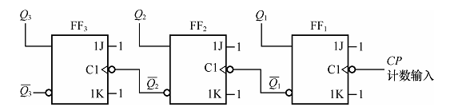
例 用JKFF构成的3位二进制异步减法计数器电路
图5.3.30 3位二进制异步减法计数器

Slide 41
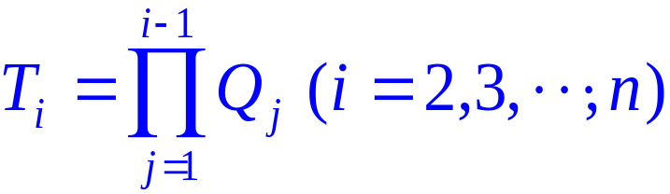

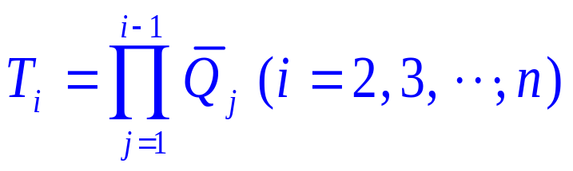
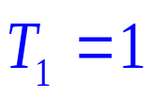
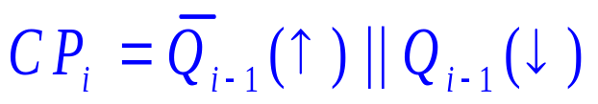
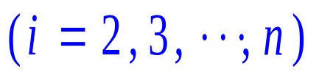

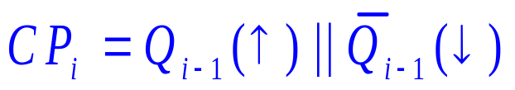
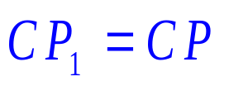
由SSI构成的二进制计数器的结构
加法计数器
同步计数器
二进制计数器
减法计数器
加法计数器
异步计数器
减法计数器
第六章 时序逻辑电路

Slide 42
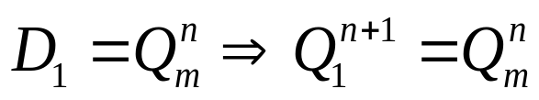
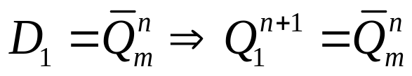
5.3.5 典型电路
(1)环形计数器
电路构成特点：原码反馈，即
结论：m位触发器可实现模M=m的环形计数器。
(2)扭环形计数器
电路构成特点：反码反馈，即
结论：m位触发器可实现模M=2m的扭环形计数器。
标题区
节目录
第六章 时序逻辑电路

Slide 43
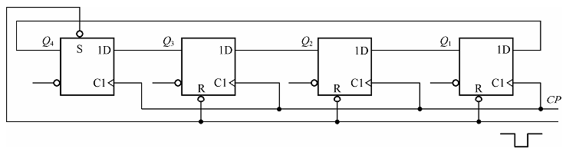
（1）环形计数器
图5.3.37 4个DFF构成的环形计数器

Slide 44
表5.3.15 环形计数器状态转移表
CP↑ | Q₄ | Q₃ | Q₂ | Q₁ | 状态转移路线
0 | 1 | 0 | 0 | 0
1 | 0 | 0 | 0 | 1
2 | 0 | 0 | 1 | 0
3 | 0 | 1 | 0 | 0
标题区
节目录
第六章 时序逻辑电路

Slide 45
Q₄Q₃Q₂Q₁
1000
0011
0100
有效循环
0001
1001
0110
电路有自启动性吗？
0010
1100
0111
0101
0000
1011
1110
1010
1111
1101
图5.3.38 环形计数器状态转移图
标题区
节目录
第六章 时序逻辑电路

Slide 46
n
n
n
n
n+1
n+1
n+1
n+1
Q₂Q₁
Q₄ Q₃ Q₂ Q₁
Q₄ Q₃ Q₂ Q₁
D₁
Q₄Q₃
00
01
11
10
0 0 0 0
0 0 0 Ø
Ø
0 0 1 1
0 1 1 Ø
Ø
00
Ø
0
Ø
0
0 1 0 1
1 0 1 Ø
Ø
01
0
Ø
Ø
Ø
0 1 1 0
1 1 0 Ø
Ø
11
Ø
Ø
Ø
Ø
0 1 1 1
1 1 1 Ø
Ø
1 0 0 1
0 0 1 Ø
Ø
10
1
Ø
Ø
Ø
1 0 1 0
0 1 0 Ø
Ø
D ₁
1 0 1 1
0 1 1 Ø
Ø
1 1 0 0
1 0 0 Ø
Ø
D₁ = Q₃Q₂Q₁
1 1 0 1
1 0 1 Ø
Ø
1 1 1 0
1 1 0 Ø
Ø
= Q₃+Q₂+Q₁
1 1 1 1
1 1 1 Ø
Ø
1 0 0 0
0 0 0 1
1
修改激励函数使环形计数器具备自启动性示意图
0 0 0 1
0 0 1 0
0
0 0 1 0
0 1 0 0
0
0 1 0 0
1 0 0 0
0
标题区
节目录
第六章 时序逻辑电路

Slide 47
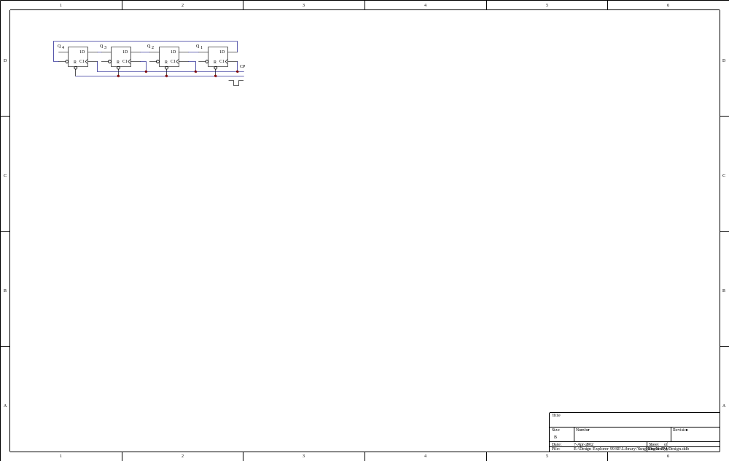
图5.3.39 扭环形计数器
标题区
节目录
第六章 时序逻辑电路

Slide 48
Q₄Q₃Q₂Q₁
0000
1011
特点：1.M=8=2n；
2.相邻状态仅有1位码字发生变化。
1000
0001
0101
0110
1100
有效循环
0011
0010
无效循环
1101
1110
0111
1001
1010
1111
0100
图5.3.40 扭环形计数器状态转移图
标题区
节目录
第六章 时序逻辑电路

Slide 49
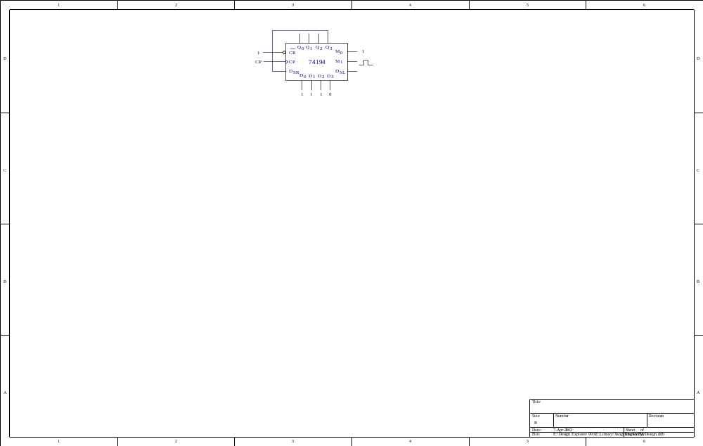
用MSI移存器构成环形或扭环形计数器。
n+1
n
Q
=
D
=
Q
0
SR
3
图5.3.41 74194构成的环形计数器
标题区
节目录
第六章 时序逻辑电路

Slide 50
表5.3.16 图5.3.41电路的状态转移表
CP↑ | Q₀ | Q₁ | Q₂ | Q₃ | 状态转移路线
1 | 1 | 1 | 1 | 0
2 | 0 | 1 | 1 | 1
3 | 1 | 0 | 1 | 1
4 | 1 | 1 | 0 | 1
标题区
节目录
第六章 时序逻辑电路

Slide 51
环形计数器的特点
优点：结构简单，有效循环的各个状态中包含一个“1”（或“0”）时，直接用出现在某个触发器输出端的“1”（“0”）状态表示电路的状态
缺点：n个触发器实现模值M=n的计数器
扭环形计数器的特点
1、n个触发器实现模值M=2n的计数器
2、有效循环中，相邻状态的编码只有一个码元不同，不存在竞争冒险

Slide 52

三、任意进制计数器
1.用触发器和逻辑门设计任意进制计数器
例 6.5.1 试用JKFF和与非门设计按自然二进制码计数的M=5的同步加法计数器。
解：(1)求触发器级数
取 n=3 。
(2)列综合表
标题区
节目录
第六章 时序逻辑电路

Slide 53
表6.5.9 例6.5.1的综合表
Q₃ | Q₂ | Q₁ | Q₃ | Q₂ | Q₁ | J₃ | K₃ | J₂ | K₂ | J₁ | K₁
0 | 0 | 0 | 0 | 0 | 1 | 0 | Ø | 0 | Ø | 1 | Ø
0 | 0 | 1 | 0 | 1 | 0 | 0 | Ø | 1 | Ø | Ø | 1
0 | 1 | 0 | 0 | 1 | 1 | 0 | Ø | Ø | 0 | 1 | Ø
0 | 1 | 1 | 1 | 0 | 0 | 1 | Ø | Ø | 1 | Ø | 1
1 | 0 | 0 | 0 | 0 | 0 | Ø | 1 | 0 | 0 | 0 | Ø
1 | 0 | 1 | 0 | 1 | 1 | Ø | 1 | 1 | Ø | Ø | 0
1 | 1 | 0 | 0 | 1 | 0 | Ø | 1 | Ø | 0 | 0 | Ø
1 | 1 | 1 | 0 | 0 | 1 | Ø | 1 | 1 | Ø | Ø | 0
n
n
n
n+1
n+1
n+1
偏离状态
标题区
节目录
第六章 时序逻辑电路

Slide 54
(3)求各触发器的激励函数
n
J₃ =
Q
n
；
K₃ = 1
Q
2
1
J₂ =
n
K₂ =
n
Q
；
Q
1
1
n
；
n
J₁ =
Q
K₁ =
Q
3
3
(4)作逻辑图
标题区
节目录
第六章 时序逻辑电路

Slide 55
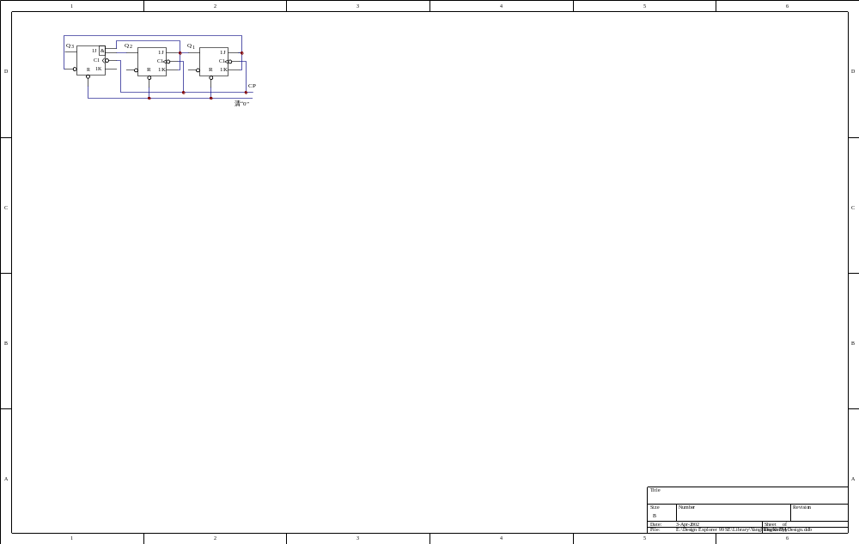
清“0”
图6.5.13 例6.5.1的逻辑图
标题区
节目录
第六章 时序逻辑电路

Slide 56
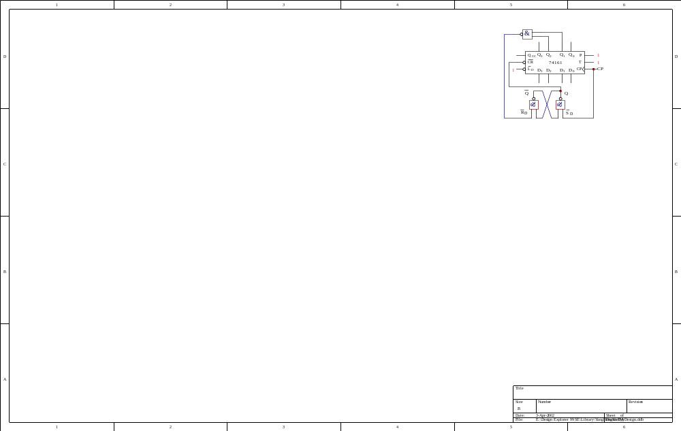
(a) 电路
图6.5.16 能可靠复0的异步复位电路
标题区
节目录
第六章 时序逻辑电路

Slide 57
1
2
3
4
5
6
CP
Q₀
0
Q₁
1
0
Q₂
1
0
Q₃
0
R_{D}
0
CR
0
图6.5.16
(b)波形图
标题区
节目录
第六章 时序逻辑电路

Slide 58
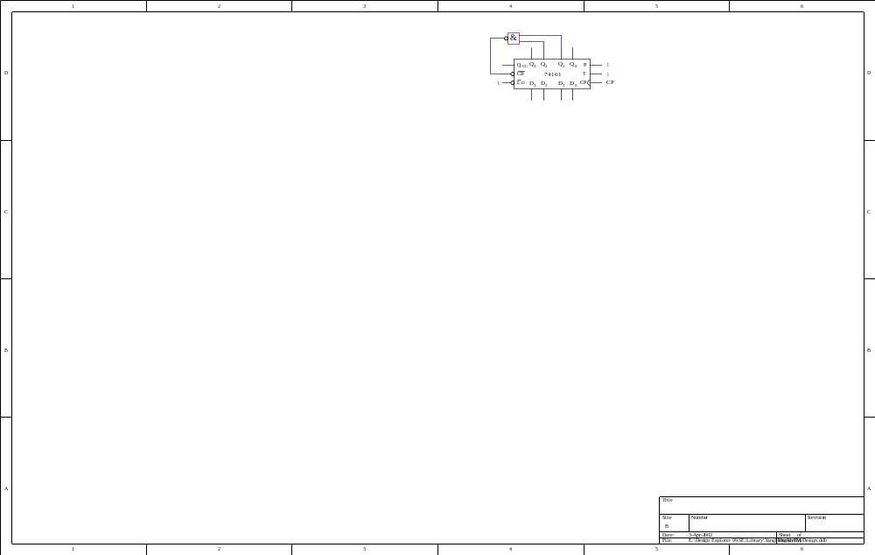
例2 试用74163用复0法设计M=6的计数器。
？？？
74163
标题区
节目录
第六章 时序逻辑电路

Slide 59
例2 试用74163用复0法设计M=6的计数器。
1
2
3
4
5
6
7
CP
Q₀
Q₁
Q₂
Q₃
CR
同步复0方式时，起跳状态不能用0110
标题区
节目录
第六章 时序逻辑电路

Slide 60
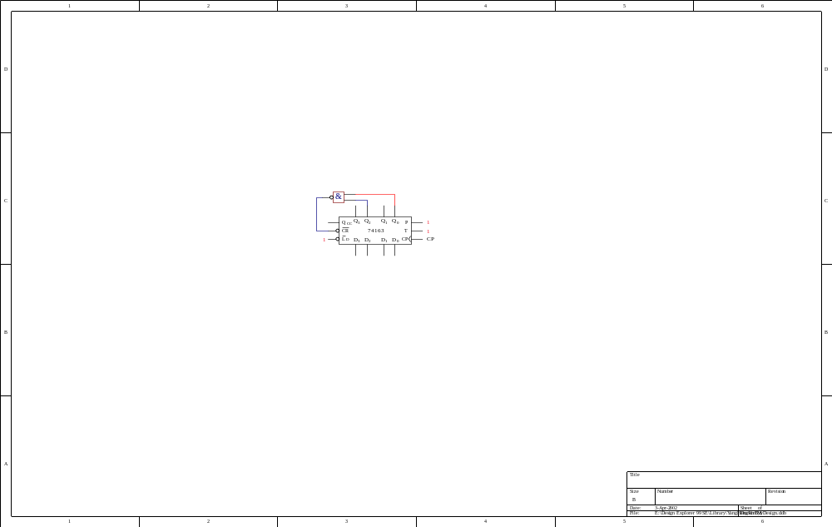
解：74163为同步复0方式，起跳状态为S₅，
即：(0101)₂。电路图如下所示：
图6.5.14 (c)同步复0法
第六章 时序逻辑电路

Slide 61
表6.5.2 74161 的功能表
CR
L_{D}
P(S₁)
T(S₂)
CP
D₃
D₂
D₁
D₀
n+1
n+1
n+1
n+1
功能
Q
Q
Q
Q
3
2
1
0
0
Ø
Ø
Ø
Ø
Ø
Ø
Ø
Ø
0
0
0
0
异步清除
1
0
Ø
Ø
↑
d₃
d₂
d₁
d₀
d₃
d₂
d₁
d₀
同步并入
1
1
1
1
↑
Ø
Ø
Ø
Ø
0000 ～ 1111
计数
1
1
0
1
Ø
Ø
Ø
Ø
Ø
n
n
n
n
保持
Q
Q
Q
Q
3
2
1
0
n
Q
CC
1
1
Ø
0
Ø
Ø
Ø
Ø
Ø
n
n
n
n
Q
Q
Q
Q
3
2
1
0
n
=0
Q
CC
Q_{CC}=Q₃Q₂Q₁Q₀T
第六章 时序逻辑电路

Slide 62
1
2
14
15
16
17
18
CP
Q₀
0
1
0
0
1
0
1
0
Q₁
0
0
1
1
1
0
0
1
Q₂
0
0
0
1
1
0
0
0
(1)
Q₃
0
0
0
1
1
0
0
0
Q_{CC}
Q_{CC}
异步级联电路的工作波形图
第六章 时序逻辑电路

Slide 63
1
2
14
15
16
17
18
CP
1Q₀
0
1
0
0
1
0
1
0
1Q₁
0
0
1
1
1
0
0
1
(1)
1Q₂
0
0
0
1
1
0
0
0
1Q₃
0
0
0
1
1
0
0
0
1Q_{CC}
2P/T
(2)
2QD
同步级联电路的工作波形图
第六章 时序逻辑电路

Slide 64
如：N=16，求下面两数的模16相加结果。
15+2=？
结果为：1
S₀
S₁
S₂
S₁₄
S₁₅
第六章 时序逻辑电路

Slide 65


根据起跳状态设计判别门
Q₃ | Q₂ | Q₁ | Q₀
0 | 0 | 0 | 0 | 1 | 0
0 | 0 | 0 | 1 | 1 | 0
0 | 0 | 1 | 0 | 1 | 0
0 | 0 | 1 | 1 | 1 | 0
0 | 1 | 0 | 0 | 1 | 0
0 | 1 | 0 | 1 | 1 | 0
0 | 1 | 1 | 0 | 0 | 1
0 | 1 | 1 | 1 | φ | φ
 | … | … |  | … | …
1 | 1 | 1 | 1 | φ | φ
第六章 时序逻辑电路

Slide 66
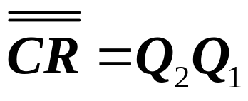
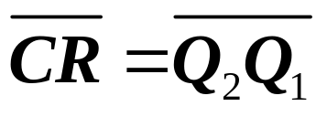
根据起跳状态设计判别门
Q₁ Q₀
 | 00 | 01 | 11 | 10
00 | 0 | 0 | 0 | 0
01 | 0 | 0 | φ | 1
11 | φ | φ | φ | φ
10 | φ | φ | φ | φ
Q₃ Q₂
第六章 时序逻辑电路

Slide 67
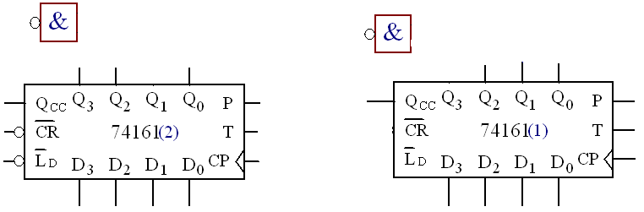
4.用74161设计具有时、分、秒的24小时计时器。
1
1
1
1
1
1
CP
0 0 0 0
0 0 0 0
M=6
M=10
第六章 时序逻辑电路

Slide 68
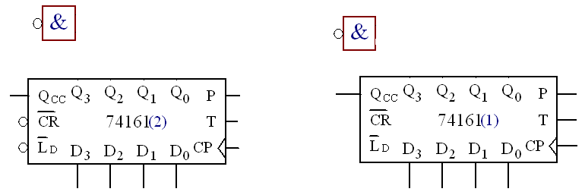
&
当计数到24时, 清零。
1
1
1
1
CP
0 0 0 0
0 0 0 0
M=3
M=10
第六章 时序逻辑电路

Slide 69
小时显示
00~23小时
分显示
00~59分
秒显示
00~59秒
数码管
7
显示译码器
a~g
7448
7448
7448
7448
7448
7448
Q₃~Q₀
24进制计数器
60进制计数器
60进制计数器
秒脉冲
CP
第六章 时序逻辑电路

Slide 70
≥1
&
&
&
1
&
1
1
1
1
1
CP
&
0 0 0 0
≥1
0 0 0 0
当计数到23时, 使两置数端同时有效和时钟同时到达两时钟端。
&
M=3
M=10
第六章 时序逻辑电路

